Slide 1






Информационный поиск
Home
LLM and RAG
SLIDESMANIA.COM
slidesmania.com

Slide 2
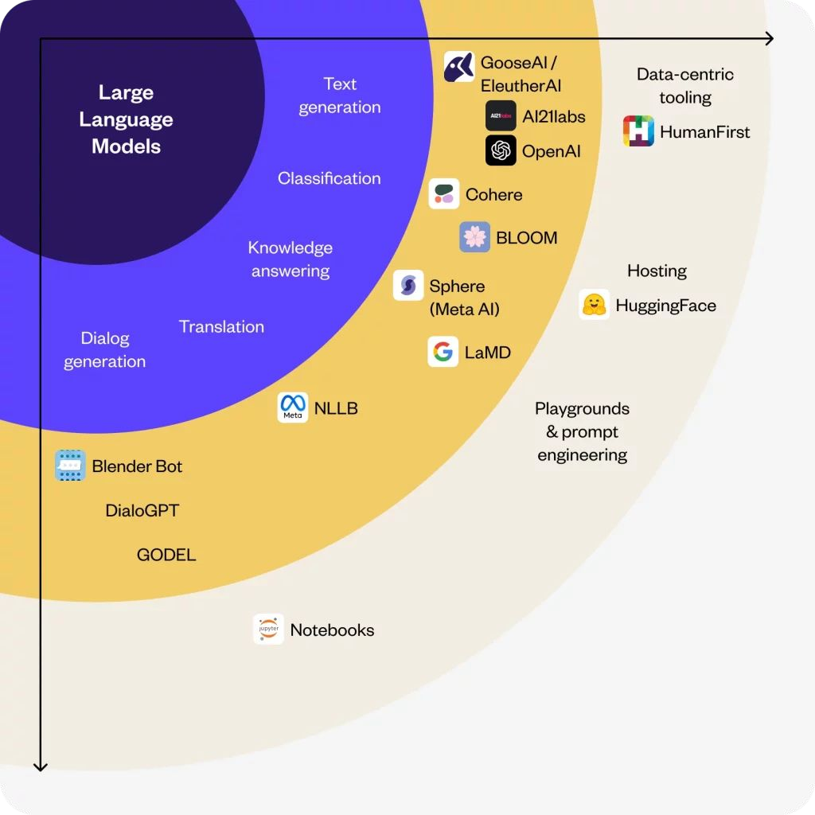
Home
Recent Tabs
Current Page
You can type something here…
Large Language Models
На данный момент большие языковые модели являются State-of-the-Art решениями во многих областях NLP (и не только).
При этом вокруг них активно выстраивается целая экосистема: API, специальные библиотеки, приемы использования и дообучения на малых мощностях.
Мы сегодня поговорим про LLM в целом, а также про приемы промптинга и RAG.
SLIDESMANIA.COM
Источник графики: https://yellow.ai/wp-content/uploads/2023/11/LLM--1024x1024.webp

Slide 3
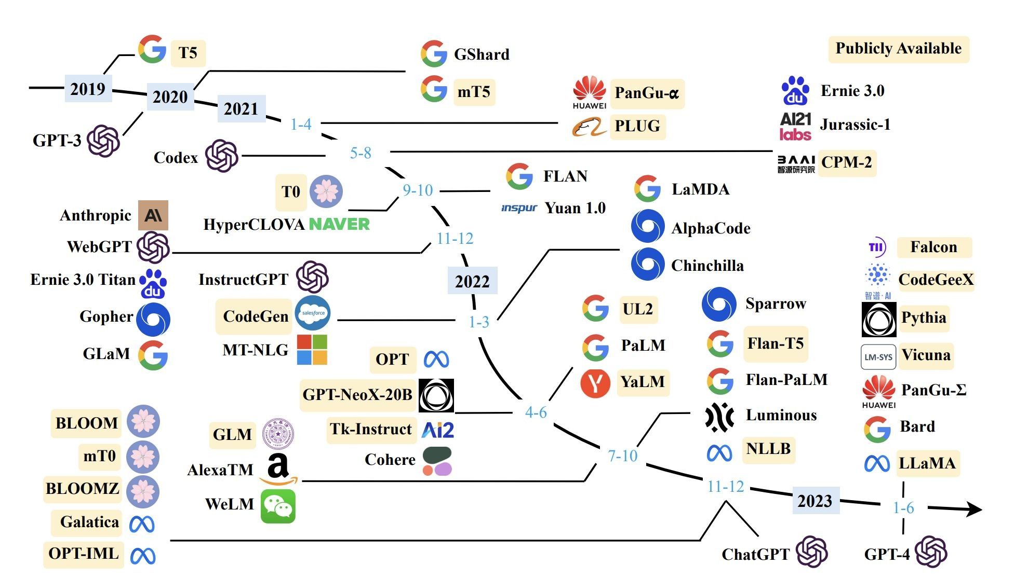
Home
Recent Tabs
Current Page
You can type something here…
Large Language Models
SLIDESMANIA.COM
Источник графики: https://arxiv.org/pdf/2303.18223.pdf

Slide 4
Home
Recent Tabs
Current Page
You can type something here…
Процесс обучения
Обычно процесс разделяют на три больших этапа:
 | Empty Model
Big Data
Pre-Train
Pre-train: на данном этапе происходит основное обучение, о котором мы говорили выше. Длинный и вычислительно дорогой процесс
Alignment (обычно выделяют для llm): здесь модель учится соблюдать определенный набор правил, “выравнивается” под некоторое распределение
Fine-tuning: дообучение модели на конкретную задачу
Aligned Data
Alignment
Task Dataset
Fine-Tuning
 | Tuned Model
SLIDESMANIA.COM

Slide 5
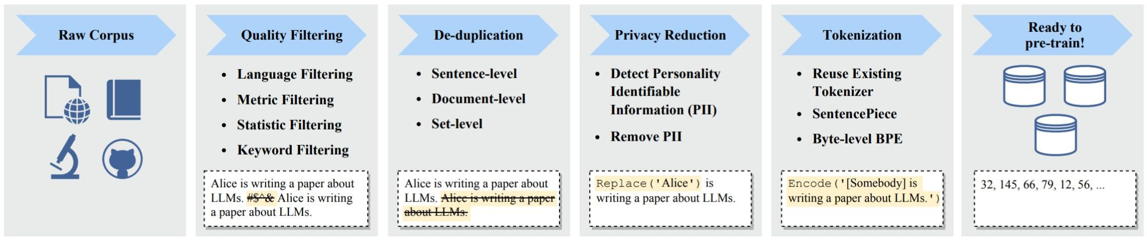
Home
Recent Tabs
Current Page
You can type something here…
Процесс обучения: pre-train
Обычно говорят, что такие модели обучаются на сырых данных, однако препроцессинг все-таки нужен:
Бывают дубли в данных, которые увеличивают время обучения, но не дают информации
Персональные данные лучше не включать в такие модели
Предложения на других языках тоже
SLIDESMANIA.COM
Источник изображения: https://arxiv.org/pdf/2303.18223.pdf

Slide 6
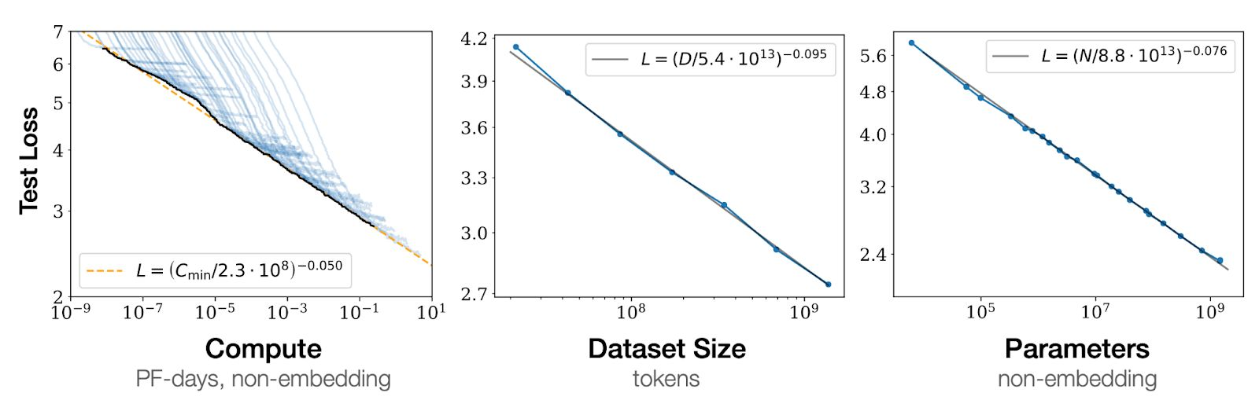
Home
Recent Tabs
Current Page
You can type something here…
Параметры обучения
Обучение модели обычно существенно зависит от трех параметров: количества итераций обучения, размера датасета и размера самой модели.
И, конечно, архитектуры, но тут чаще всего выбор между Трансформером и Трансформером.
SLIDESMANIA.COM
Источник изображения: https://sysblok.ru/knowhow/kak-rabotajut-jazykovye-modeli/

Slide 7
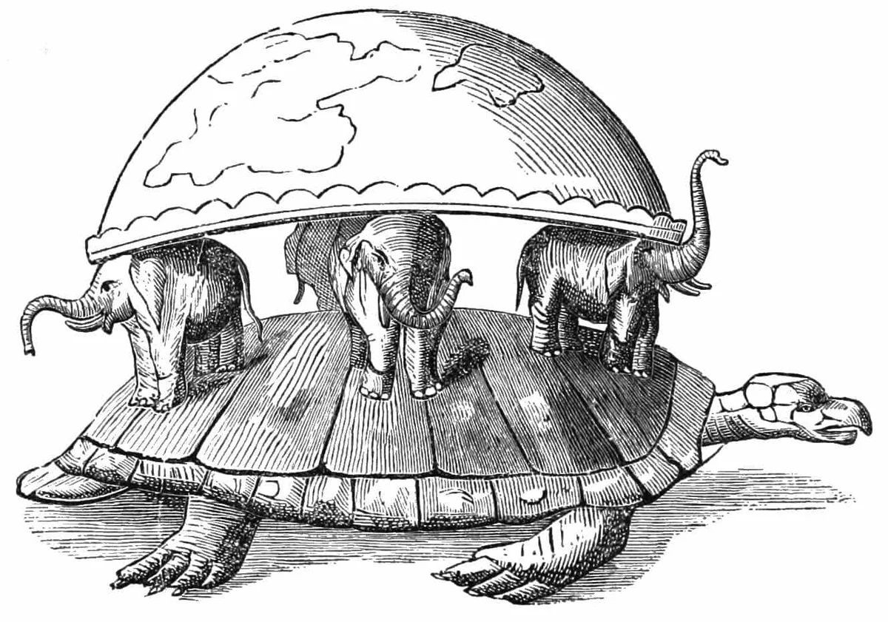
Home
Recent Tabs
Current Page
You can type something here…
Вот как-то так
Языковая
модель
Время
Размер
Датасет
обучени
модели
я
Архитектура
SLIDESMANIA.COM

Slide 8
Home
Recent Tabs
Current Page
You can type something here…
Процесс обучения: alignment
На данный момент есть целая активно развивающаяся область на стыке AI, информационной безопасности и этики, которая занимается вопросами элаймента.
Безопасность и этика
Учим модель правильно реагировать на запросы:
Реакция на инструкции
Современная llm должна уметь следовать произвольным набором инструкций:
Выбросы и смещения
Модель не должна галлюцинировать и выходить из строя на странных примерах:
Никакой симметричной реакции на негатив
Нельзя разглашать персональные данные
“Напиши код для задачи”
“Расскажи рецепт тирамису”
Мир меняется
Пользователи не всегда пишут что-то осмысленное.
SLIDESMANIA.COM
Источник изображения: https://sysblok.ru/knowhow/kak-rabotajut-jazykovye-modeli/

Slide 9
Home
Recent Tabs
Current Page
You can type something here…
Процесс обучения: ﬁne-tuning
Существует множество задач, на которые можно дообучать модель.
Encoder + Classification Head
Decoder | Encoder-Decoder
Natural Language Inference
Sentiment Analysis
Spam Detection
Hate Speech Recognition
Topic classification
Summarization
Question Answering
Machine Translation
Style Transfer
Text Generation in general
SLIDESMANIA.COM
Источник изображения: https://sysblok.ru/knowhow/kak-rabotajut-jazykovye-modeli/

Slide 10
Home
Recent Tabs
Current Page
You can type something here…
Промптинг
Если модель была дообучена на следование инструкциям, то ее называют instruction-tuned (чаще всего обозначается -it в названии модели). Такие модели лучше всего реагируют на промпты и письменные инструкции, так что для всего, что будет обсуждаться дальше, лучше использовать их.
Промптинг - это процесс подбора затравки (промпта) для модели так, чтобы результат генерации лучше всего соответствовал ожиданиям. Он бывает ручной, когда мы просто придумываем промпт, и автоматический, куда относятся техники RAG, обучение моделей-промптеров и прочие похожие подходы.
SLIDESMANIA.COM
Источник изображения: https://sysblok.ru/knowhow/kak-rabotajut-jazykovye-modeli/

Slide 11
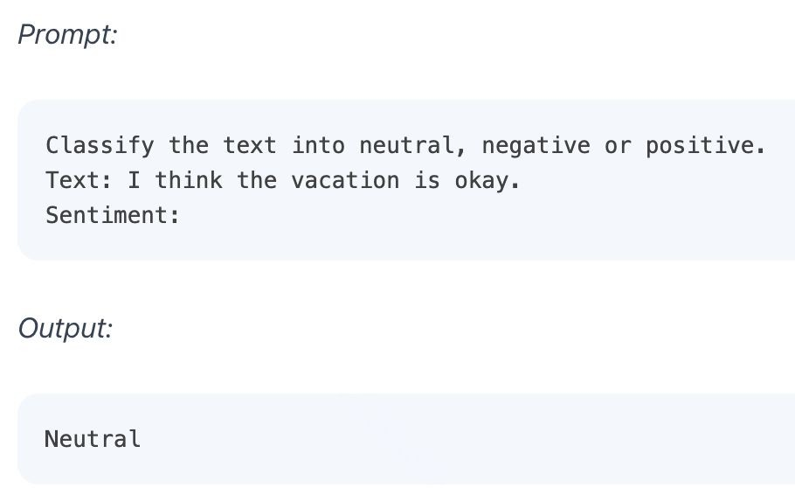
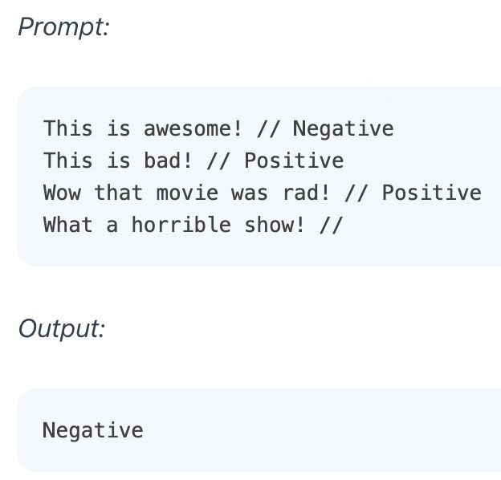
Home
Recent Tabs
Current Page
You can type something here…
Промптинг: виды
Самые частые виды промптинга:
Zero-shot
Few-shot
Chain-of-Thought (CoT)
Self-Consistency
Retrieval Augmented Generation (RAG)
SLIDESMANIA.COM
Источник изображения: https://www.promptingguide.ai/introduction/basics

Slide 12
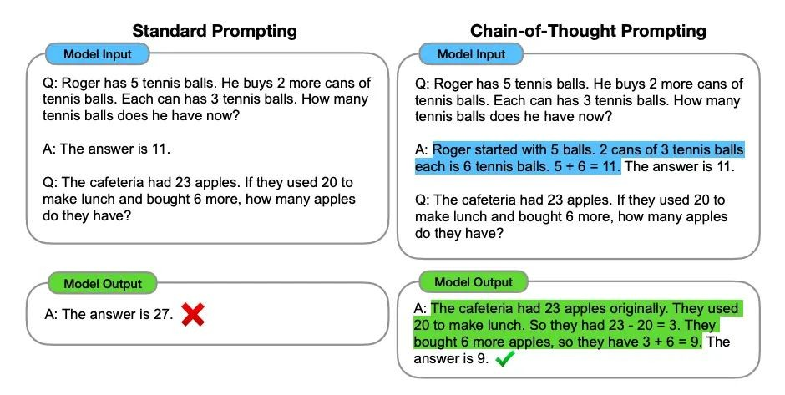
Home
Recent Tabs
Current Page
You can type something here…
Промптинг: Chain-of-Thought
Вместо того, чтобы сразу требовать ответ на поставленный вопрос, мы даем модели пример рассуждений и просим от нее думать похожим образом.
На практике такой метод оказывается дороже (почему?), но эффективнее, особенно в математических задачах.
SLIDESMANIA.COM
Источник изображения: https://www.promptingguide.ai/introduction/basics

Slide 13
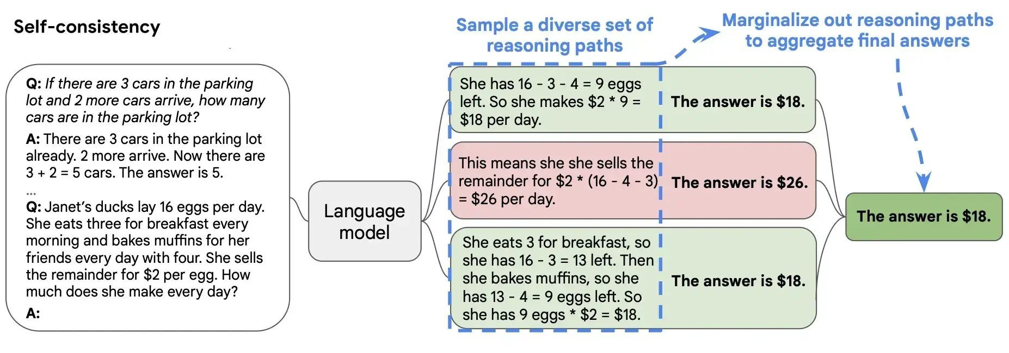
Home
Recent Tabs
Current Page
You can type something here…
Промптинг: Self-Consistency
Похоже на цепочки рассуждения, но здесь мы генерируем несколько вариантов таких цепочек и потом берем средний (или самый частотный) результат их полученных.
Плюсы:
Можем избежать принятия галлюцинации как правильного ответа, так как она менее вероятно повторится
Минусы:
Еще более дорого (почему?)
SLIDESMANIA.COM
Источник изображения: https://learnprompting.org/ru/docs/intermediate/self_consistency?srsltid=AfmBOooU8AfGVzYIHqf7jrO_0Bf04Oet5qVihsmkWfEkJbB3irYUINgv

Slide 14
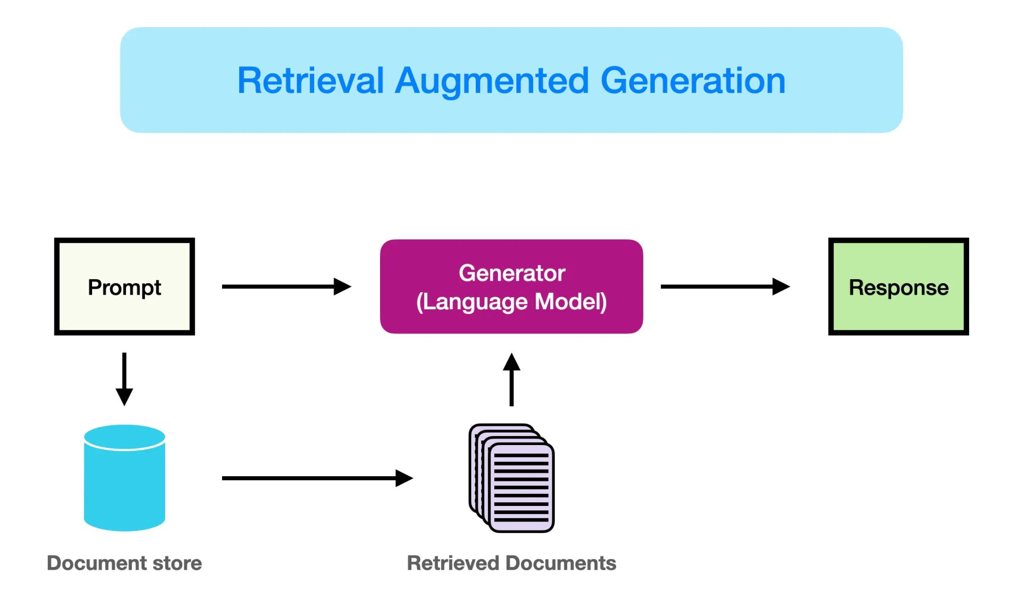
Home
Recent Tabs
Current Page
You can type something here…
Промптинг: Retrieval Augmented Generation
Здесь мы улучшаем генерацию с помощью стороннего источника знаний.
Как это работает:
Векторизуем все документы в нашей базе
Когда нам поступаем промпт, ищем топ-n ближайших документов
На вход LLM подаем промпт плюс найденные документы
Какие здесь есть трудности?
SLIDESMANIA.COM
Источник изображения: https://www.promptingguide.ai/research/rag

Slide 15
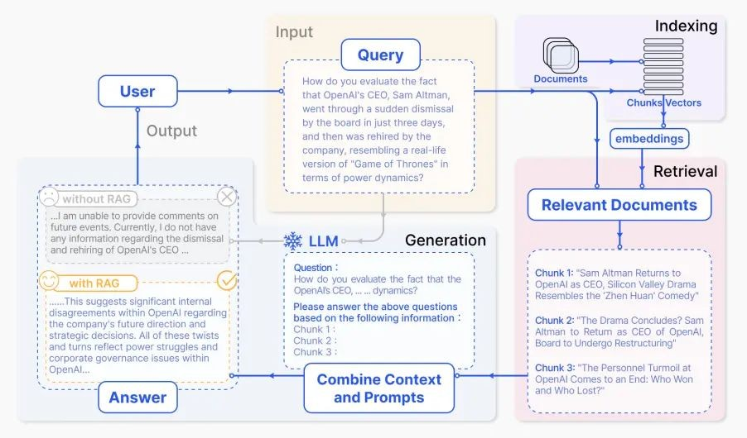
Home
Recent Tabs
Current Page
You can type something here…
Промптинг: Retrieval Augmented Generation
Хитрости:
Можно делить тексты на чанки так, чтобы не разрывать информацию, но при этом сократить размер промпта
Если использовать для векторизации саму LLM, то можно попробовать пропустить какое-то кол-во вычислений (почему это на практике сложно реализовать?)
Иногда можно давать не все параграфы, а заголовки/результаты суммаризации
SLIDESMANIA.COM
Источник изображения: https://www.promptingguide.ai/research/rag

Slide 16
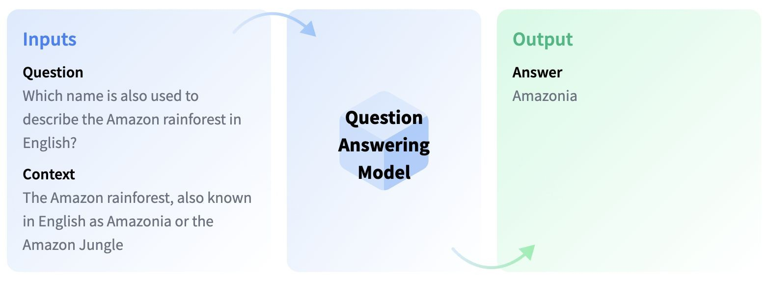
Home
Recent Tabs
Current Page
You can type something here…
Если нет LLM
В чем-то все описанное похоже на задачу QA, просто используется большая и тяжелая модель, которую не надо дообучать. Но если у вас есть время и данные, но нет LLM, то можно обучить генеративную модель вроде T5, чтобы она генерировала вам ответы по нескольким абзацам, которые вы будете подбирать по логике RAG.
SLIDESMANIA.COM
Источник изображения: https://huggingface.co/tasks/question-answering

